Slide 1

第2课时
铝的重要化合物

Slide 2

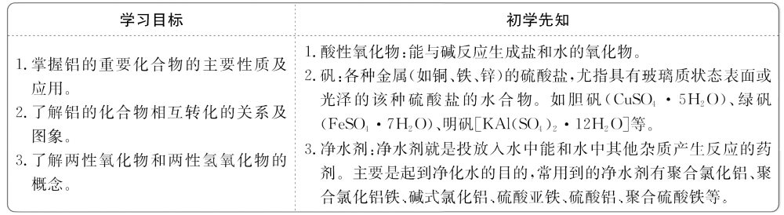

Slide 3

一、氧化铝
1.物理性质：
色 态 | 溶解性 | 熔 点 | 硬 度
白色固体 | ___溶于水 | _____ | 很大
难
很高

Slide 4
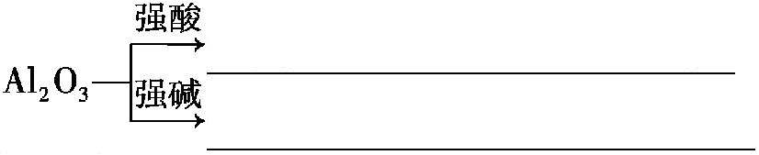

两性
2.化学性质：Al₂O₃是_____氧化物，与酸或强碱溶液都
能反应生成盐和水。
Al₂O₃+6H⁺====2Al³⁺+3H₂O
Al₂O₃+2OH⁻====2 +H₂O

Slide 5
3.用途：
(1)冶炼金属铝的原料。(2)良好的耐火材料。
【注意】氧化铝是两性氧化物，既不是酸性氧化物也不是碱性氧化物。

Slide 6
二、氢氧化铝
1.物理性质：
(1)色态：___色固体。(2)溶解性：___溶于水。
2.制备：
(1)实验：在试管里加入Al₂(SO₄)₃溶液，再滴加氨水。
(2)现象：产生_____胶状沉淀，氨水过量时，沉淀_____
___。
白
难
白色
不溶
解

Slide 7
(3)化学方程式：__________________________________________。
Al₂(SO₄)₃+6NH₃·H₂O====2Al(OH)₃↓+3(NH₄)₂SO₄

Slide 8
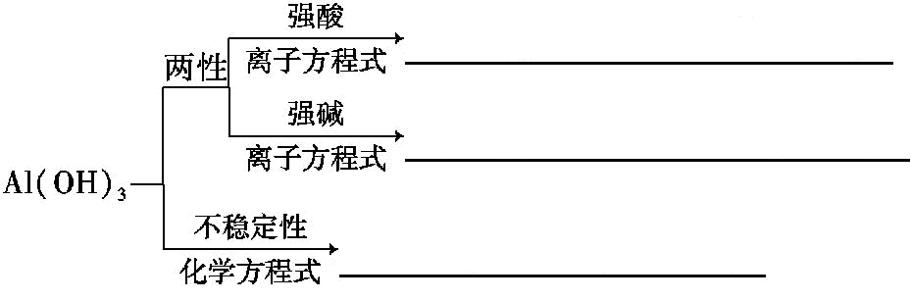
3.化学性质：
Al(OH)₃是两性氢氧化物，与强酸或强碱溶液都能反应生成盐和水。
Al(OH)₃+3H⁺====Al³⁺+3H₂O
Al(OH)₃+OH⁻==== +2H₂O
2Al(OH)₃ Al₂O₃+3H₂O
△
====

Slide 9
【注意】氢氧化铝能溶于强酸、强碱中，但不溶于弱酸(如碳酸)和弱碱(如氨水)。

Slide 10

三、硫酸铝钾
1.化学式：_________。
2.电离方程式：________________________。
3.其结晶水合物——明矾：
(1)化学式：________________。
(2)物理性质：无色晶体，可溶于水。
(3)用途：作净水剂，原因是在水中生成_____________，
可以凝聚水中的杂质形成絮状不溶物沉降下来。
KAl(SO₄)₂
KAl(SO₄)₂·12H₂O
氢氧化铝胶体

Slide 11
【自我小测】
1.氢氧化铝可作为治疗胃酸过多的内服药，这是利用了氢氧化铝的( )
A.两性 B.碱性
C.酸性 D.不稳定性
【解析】选B。氢氧化铝与酸反应，体现了氢氧化铝的碱性，B正确。

Slide 12
2.铝对生物有毒害作用，尤其对人体的毒害更加严重。下列说法不正确的是( )
A.不吃或少吃使用了含铝食品添加剂的食物
B.不能用铝制器皿长期存放酸性或碱性食品
C.杜绝铝制品在生产生活中的应用
D.与酸反应体现了铝的还原性

Slide 13
【解析】选C。铝在生物体内长期积累会对神经系统等造成危害，故A正确；无论是铝还是其氧化物都能与酸或碱反应，故B正确；作为金属材料，铝的优良性能比较多，比如导电性好、导热率高、轻便易加工等，不能因其缺点而否定其优点，故C不正确；铝在与酸反应中作还原剂，体现还原性，故D正确。

Slide 14
3.下列关于Al₂O₃的说法正确的是( )
A.Al₂O₃也可以通过分解反应制得
B.Al₂O₃加热分解为铝和氧气
C.Al₂O₃非常致密，所以可用铝制容器盛HCl和NaOH等
D.擦去表面氧化膜的铝条，在酒精灯上灼烧时，熔化的铝会滴落下来

Slide 15

【解析】选A。A项：Al(OH)₃是不溶性碱，所以Al(OH)₃
受热分解可制取Al₂O₃，2Al(OH)₃ Al₂O₃+3H₂O；B项：
Al₂O₃加热不分解；C项：Al₂O₃能与HCl、NaOH反应，所以
HCl、NaOH溶液不能盛放在铝制容器中；D项：擦去氧化
膜的铝条，在酒精灯上加热时，由于铝很活泼，接着与
O₂反应又生成一层氧化铝，包在熔化的铝的外层，使得
液态Al不会滴落下来。

Slide 16
4.关于明矾的下列说法错误的是( )
A.明矾的化学式为KAl(SO₄)₂
B.明矾是纯净物
C.明矾可用于净水
D.明矾中存在K⁺和Al³⁺两种阳离子
【解析】选A。明矾的化学式是KAl(SO₄)₂·12H₂O，A选项错误。

Slide 17
5.使溶液中的Al³⁺完全转化成Al(OH)₃，应选择的最好试剂是( )
A.NH₃·H₂O B.NaOH
C.H₂SO₄ D.CO₂

Slide 18

【解析】选A。Al(OH)₃是两性氢氧化物，若用强碱与
Al³⁺发生反应制取Al(OH)₃，当加入的碱少量时发生反
应：Al³⁺+3OH⁻====Al(OH)₃↓，若碱过量，会继续发生
反应：Al(OH)₃+OH⁻==== +2H₂O，不能使所有Al³⁺完
全转化成Al(OH)₃，而NH₃·H₂O是弱碱，不能与Al(OH)₃
发生反应，因此使溶液中的Al³⁺完全转化成Al(OH)₃，
应选择的最好试剂是NH₃·H₂O，故选A。

Slide 19
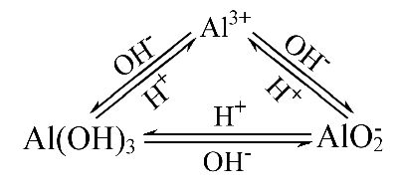

一、铝的化合物之间的相互转化
1.Al³⁺→Al(OH)₃或 ：
(1)与弱碱或少量强碱生成Al(OH)₃。
Al³⁺+3NH₃·H₂O====Al(OH)₃↓+3 ；
Al³⁺+3OH―====Al(OH)₃↓。

Slide 20
(2)与过量强碱生成 ：Al³⁺+4OH―==== +2H₂O。
2.Al(OH)₃→Al³⁺或 ：
(1)与强酸生成Al³⁺：Al(OH)₃+3H⁺====Al³⁺+3H₂O。
(2)与强碱生成 ：Al(OH)₃+OH―==== +2H₂O。

Slide 21


3. →Al(OH)₃或Al³⁺：
(1)与弱酸或少量强酸生成Al(OH)₃。
+CO₂(过量)+2H₂O====Al(OH)₃↓+ ，
或2 +CO₂(少量)+3H₂O====2Al(OH)₃↓+ ；
+H⁺(少量)+H₂O====Al(OH)₃↓。
(2)与过量强酸生成Al³⁺： +4H⁺====Al³⁺+2H₂O。

Slide 22
【易错提醒】
(1)氢氧化铝属于两性氢氧化物，能与强酸、强碱反应
但不与弱酸(如H₂CO₃)、弱碱(如氯水)等反应。
(2)因为Al³⁺能与碱反应生成氢氧化铝，故Al³⁺存在于
酸性环境中，不能存在于碱性环境； 能与酸发生反
应生成氢氧化铝，故 存在于碱性环境，不存在于
酸性环境。

Slide 23
(3)向偏铝酸钠溶液中通入二氧化碳气体时，若气体不足，生成的是氢氧化铝和碳酸钠；若气体过量，生成的是氢氧化铝和碳酸氢钠。

Slide 24
【拓展深化】利用铝制取氢氧化铝的两种方案
1.利用铝、盐酸和氨水制取氢氧化铝：
反应原理：2Al+6H⁺====2Al³⁺+3H₂↑，Al³⁺+3NH₃·H₂O====Al(OH)₃↓+3 。
2.利用铝、氢氧化钠溶液和二氧化碳制取氢氧化铝：
反应原理：2Al+2OH⁻+2H₂O====2 +3H₂↑，
+CO₂+2H₂O====Al(OH)₃↓+ 。

Slide 25
【题组过关】
1.(2016·绵阳高一检测)下列物质中既能与盐酸反应，又能与氢氧化钠溶液反应的组合是( )
①Al₂O₃ ②Cu(OH)₂ ③Al(OH)₃ ④Na₂CO₃ ⑤NaHCO₃
A.①②⑤ B.②④
C.①②④ D.①③⑤

Slide 26
【解题指南】解答本题应注意以下两点：
(1)氧化铝和氢氧化铝分别是两性氧化物和两性氢氧化物。
(2)弱酸的酸式盐既能与强酸反应又能与强碱反应。

Slide 27
【解析】选D。Al₂O₃属于两性氧化物，既能与强酸反应，
生成铝盐(Al³⁺)，又能与强碱反应生成偏铝酸盐( )，
故①正确；Cu(OH)₂与盐酸反应，不与氢氧化钠反应，
故②错误；Al(OH)₃属于两性氢氧化物，既能与酸反应，
生成铝盐(Al³⁺)，又能与碱反应生偏铝酸盐( )，故
③正确；Na₂CO₃与盐酸反应生成二氧化碳，不与氢氧化
钠反应，故④错误；NaHCO₃属于弱酸的酸式盐，既能与
盐酸反应，生成CO₂气体，又能与氢氧化钠反应，生成
Na₂CO₃，故⑤正确，选D。

Slide 28
【延伸探究】
(1)铝也满足该题目条件，则铝分别与盐酸、氢氧化钠溶液反应后生产盐的化学式分别是____________。
提示：AlCl₃、NaAlO₂。反应的化学方程式分别是2Al+6HCl====2AlCl₃+3H₂↑，2Al+2NaOH+2H₂O====2NaAlO₂+3H₂↑。

Slide 29
(2)若将⑤与盐酸反应的气体通入③与氢氧化钠溶液反应后的溶液中，则会产生的现象是____________。
提示：产生白色沉淀。碳酸氢钠和盐酸反应产生二氧化碳气体，氢氧化铝与氢氧化钠溶液反应生成偏铝酸钠溶液，通入二氧化碳后产生氢氧化铝沉淀。

Slide 30
2.下列变化不可能通过一步实验直接完成的是( )
A.Al(OH)₃→Al₂O₃
B.Al₂O₃→Al(OH)₃
C.Al→
D.Al³⁺→Al(OH)₃

Slide 31
【解析】选B。Al(OH)₃加热分解可直接得Al₂O₃，Al与
强碱溶液反应可得 ，Al³⁺遇碱可直接得Al(OH)₃，
Al₂O₃难溶于水，不能通过一步反应得Al(OH)₃，应将
Al₂O₃与强酸或强碱反应得Al³⁺或 ，再与碱或酸反
应，才能得Al(OH)₃。

Slide 32
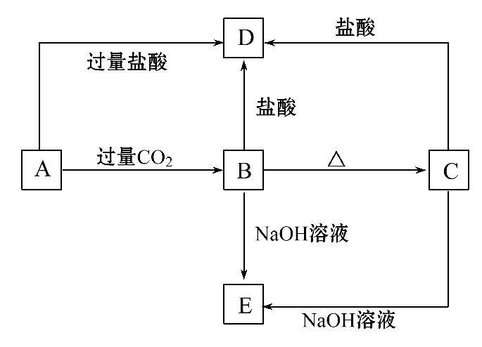
3.A、B、C、D、E五种化合物，均含有某种常见金属元素，它们的转化关系如图所示，其中A为澄清溶液，C为难溶的白色固体，E则易溶于水，若取A溶液灼烧，焰色反应为紫色(透过蓝色钴玻璃观察)。

Slide 33
请回答下列问题：
(1)写出化学式：B________，D________。
(2)五种化合物中难溶于水的是________(填化学式)。
(3)写出下列反应的离子方程式：
A→B：_____________________________，
B→E：_____________________________，
C→E：_____________________________。

Slide 34
【解析】本题主要考查铝的化合物之间的相互转化关系，以物质B作为突破口，则B既能与NaOH反应，又能与盐酸反应，且能受热分解，B为Al(OH)₃，C为Al₂O₃，则D为AlCl₃，E为NaAlO₂，A与过量CO₂反应生成B，且焰色反应为紫色，A为KAlO₂。

Slide 35
答案：(1)Al(OH)₃ AlCl₃
(2)Al(OH)₃、Al₂O₃
(3) +CO₂+2H₂O====Al(OH)₃↓+
Al(OH)₃+OH―==== +2H₂O
Al₂O₃+2OH⁻====2 +H₂O

Slide 36
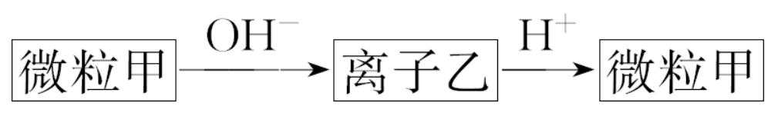
【补偿训练】
1.(2016·杭州高一检测)微粒甲与离子乙在溶液中的转化关系如图所示，则微粒甲是( )
A.Al₂O₃ B.Al C.Cu²⁺ D.CO₂

Slide 37
【解析】选D。Al₂O₃(或Al)→ →Al³⁺[Al(OH)₃]，
故A、B不正确；C、Cu²⁺→Cu(OH)₂，不是离子，错误；
D、CO₂→ ( )→CO₂，故D正确。

Slide 38
2.(2016·沈阳高一检测)用含少量镁的铝片制取纯净的氢氧化铝，下述操作步骤中最恰当的组合是( )
①加盐酸溶解 ②加烧碱溶液溶解 ③过滤
④通入过量CO₂生成Al(OH)₃沉淀 ⑤加入盐酸生成Al(OH)₃沉淀 ⑥加入过量烧碱溶液生成Al(OH)₃沉淀
A.①⑤⑥③ B.②③⑥③
C.②③④③ D.②③⑤③

Slide 39
【解析】选C。步骤⑥中加入过量烧碱将使Al³⁺转化为
，因此，不能得到Al(OH)₃沉淀，选项A、B因步骤
⑥而无法制得Al(OH)₃。选项C、D两种方案都利用镁不
溶于强碱溶液而铝溶于强碱溶液的性质，通过②③步
骤经过滤除去杂质镁，然后利用盐酸、CO₂和H₂O把
转化为Al(OH)₃沉淀出来，但盐酸过量时能进一步溶解
Al(OH)₃而CO₂和水过量时不能溶解Al(OH)₃，且CO₂比盐

Slide 40
酸经济得多，故选项C能达到既经济又最大限度地得到产品的目的。

Slide 41

二、有关Al(OH)₃沉淀的图象分析
操作 | NaOH溶液 AlCl₃溶液 | 盐酸 NaAlO₂溶液
现象 | 立即产生白色沉淀→渐多→最多→渐少→消失
反应 | ①Al³⁺+3OH⁻==== Al(OH)₃↓ ②Al(OH)₃+OH⁻==== +2H₂O | ①H⁺+ +H₂O ====Al(OH)₃↓ ②Al(OH)₃+3H⁺==== Al³⁺+3H₂O

Slide 42
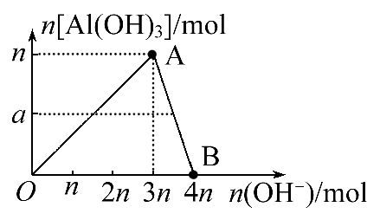
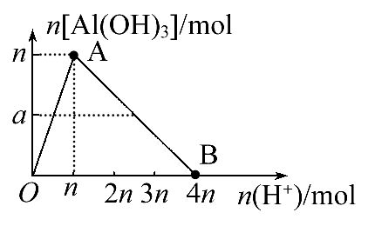
图象

Slide 43
结论 | x=n(OH⁻)/n(Al³⁺) ①当0<x<3时，随着x的增大，沉淀的量逐渐增多 ②当x=3时，沉淀的量最多 ③当3<x≤4时，随着x的增大，沉淀的量逐渐减小至0 | x=n(H⁺)/n( ) ①当0<x<1时，随着x的增大，沉淀的量逐渐增多 ②当x=1时，沉淀的量最多 ③当1<x≤4时，随着x的增大，沉淀的量逐渐减小至0

Slide 44
【易错提醒】
(1)Al³⁺与OH⁻反应时物质的量之比是1∶3，而Al(OH)₃与OH⁻反应时物质的量之比是1∶1，原因是氢氧化铝作为碱性物质时，属于三元弱碱，而作为酸性物质时，属于一元弱酸。
(2)当沉淀中铝元素的物质的量小于氯化铝的物质的量时，可能氢氧化钠不足，也可能氢氧化钠过量，注意不能漏解。

Slide 45
(3)Al(OH)₃溶于强碱(OH⁻)时，Al(OH)₃的物质的量即为横坐标中对应消耗OH⁻的物质的量，此“量”的关系常作为解答Al(OH)₃图象题的切入点。

Slide 46
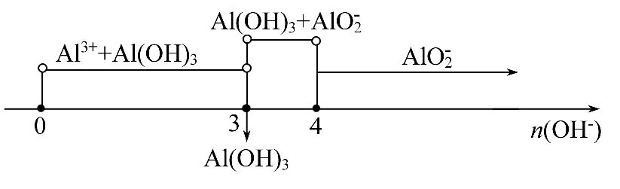
【拓展深化】滴加过程中铝元素存在形式的分析
(1)向1 L 1 mol·L⁻¹的AlCl₃溶液中滴加NaOH溶液：

Slide 47
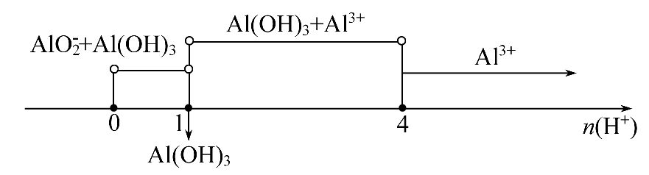
(2)向1 L 1 mol·L⁻¹的NaAlO₂溶液中滴加稀盐酸：

Slide 48
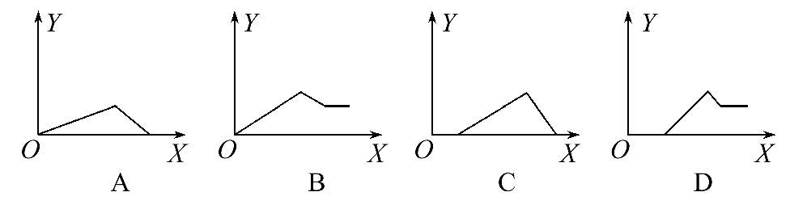
【题组过关】
1.(2016·常德高一检测)AlCl₃和MgCl₂的混合溶液中，逐滴加入NaOH溶液，则消耗NaOH溶液体积(X轴)和生成沉淀(Y轴)之间的函数关系可用如图来表示，则下列关系图正确的是( )

Slide 49
【解题指南】解答本题应注意以下两点：
(1)氢氧化镁难溶于水，也不溶于过量的氢氧化钠溶液。
(2)氢氧化铝难溶于水，但能溶于过量的氢氧化钠溶液。

Slide 50
【解析】选B。向混合液中逐滴滴入氢氧化钠溶液，先生成氢氧化铝和氢氧化镁白色沉淀，因氢氧化铝是两性氢氧化物，能溶解在过量氢氧化钠溶液中，故B符合题意。

Slide 51
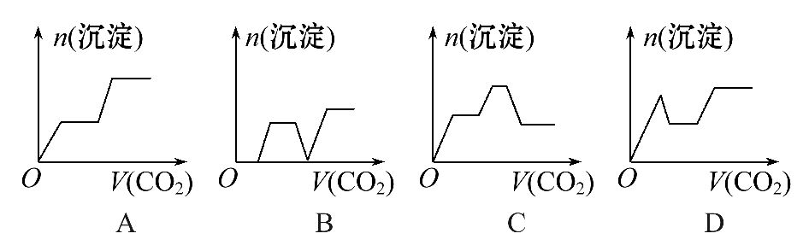
2.(2016·贺州高一检测)将足量的CO₂不断通入KOH、Ba(OH)₂、KAlO₂的混合溶液中，生成沉淀与通入CO₂的量的关系可表示为( )

Slide 52
【解析】选C。CO₂不断通入KOH、Ba(OH)₂、KAlO₂的混合
溶液中，第一步反应：CO₂+Ba(OH)₂====BaCO₃↓+H₂O，
第二步反应：CO₂+2KOH====K₂CO₃+H₂O，第三步反应:CO₂+
2KAlO₂+3H₂O====2Al(OH)₃↓+K₂CO₃，第四步反应：K₂CO₃+
CO₂+H₂O====2KHCO₃，第五步反应：BaCO₃+CO₂+H₂O====
Ba(HCO₃)₂，所以图C正确。

Slide 53
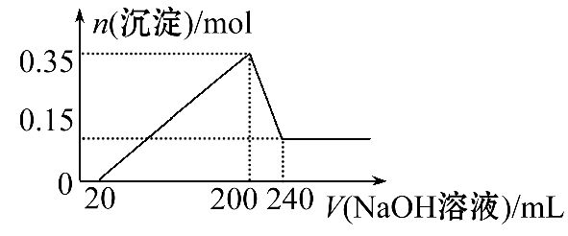
3.(2016·潍坊高一检测)将一定质量的氧化镁和铝的固体混合物投入200 mL盐酸中，固体全部溶解后，向所得溶液中加入NaOH溶液，生成沉淀的物质的量与加入的NaOH溶液体积的变化关系如图所示。

Slide 54
(1)写出将固体混合物投入盐酸中所发生的氧化还原反应的离子方程式：_______________________。
(2)写出加入NaOH的体积为200～240 mL时反应的离子方程式_______________________。
(3)所用氢氧化钠溶液的物质的量浓度为________。

Slide 55
【解题指南】解答本题应注意以下两点：
(1)图象中横坐标0～20 mL阶段表明混合物与盐酸反应后有盐酸剩余。
(2)根据200～240 mL阶段消耗的氢氧化钠溶液可以计算出铝的物质的量。

Slide 56
【解析】从图象中看到，从开始至加入NaOH溶液20 mL，
没有沉淀生成，说明原溶液中盐酸溶解MgO、Al后有剩
余，此时发生的反应为HCl+NaOH====NaCl+H₂O。当V
(NaOH溶液)=200 mL时，沉淀量最大，此时为Mg(OH)₂和
Al(OH)₃；200～240 mL时，Al(OH)₃溶解。
(1)将固体混合物投入稀盐酸中发生氧化还原反应的离子
方程式为2Al+6H⁺====2Al³⁺+3H₂↑。

Slide 57
(2)加入NaOH的体积为200～240 mL时反应的离子方程
式为Al(OH)₃+OH―==== +2H₂O。
(3)从200 mL到240 mL，NaOH溶解Al(OH)₃：NaOH+Al(OH)₃====NaAlO₂+2H₂O，则此过程消耗n(NaOH)=n[Al(OH)₃]=0.35 mol-0.15 mol=0.2 mol，c(NaOH)=0.2 mol/0.04 L=5 mol·L⁻¹。

Slide 58
答案：(1)2Al+6H⁺====2Al³⁺+3H₂↑
(2)Al(OH)₃+OH⁻==== +2H₂O
(3)5 mol·L⁻¹

Slide 59
【延伸探究】
(1)计算在反应过程中放出的气体在标准状况下的体积
为________。
提示：6.72 L。由2Al+6HCl====2AlCl₃+3H₂↑可以计算
出生成n(H₂)=0.3 mol，标准状况下V(H₂)=0.3 mol×
22.4 L·mol⁻¹=6.72 L。

Slide 60
(2)原固体混合物的质量________。
提示：11.4 g。当V(NaOH溶液)=240 mL时，沉淀不再
减少，此时全部为Mg(OH)₂。n(MgO)=n[Mg(OH)₂]=
0.15 mol，m(MgO)=0.15 mol×40 g·mol⁻¹=6 g，
n(Al)=n[Al(OH)₃]=0.35 mol-0.15 mol=0.2 mol，
m(Al)=0.2 mol×27 g·mol⁻¹=5.4 g，所以氧化镁和
铝的总质量为11.4 g。

Slide 61
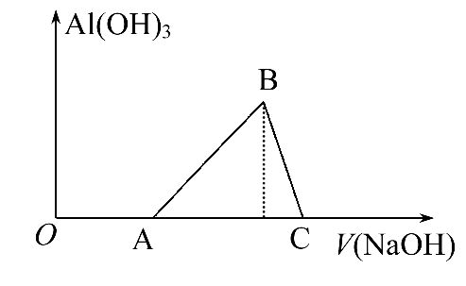
【补偿训练】
1.将一小块铝片加入某盐酸溶液中，铝片完全溶液，在所得溶液中继续滴加NaOH溶液。生成Al(OH)₃的量与加入的NaOH溶液体积的变化关系如图所示，下列说法正确的是( )

Slide 62
A.盐酸与铝片反应后，盐酸还有剩余
B.图中B点之前发生的离子反应为Al³⁺+3OH⁻====Al(OH)₃↓
C.A→B段消耗的NaOH体积与B→C段消耗的NaOH体积比
≥3∶1
D.溶解铝片的盐酸浓度与滴加的NaOH溶液浓度相等

Slide 63
【解析】选A。从图象可知，刚滴入NaOH溶液时，不生成沉淀，说明盐酸与铝片反应后仍有剩余，正确；B点之前，在O→A段，还发生了H⁺+OH⁻====H₂O的反应，B错误；A→B段消耗的NaOH体积与B→C段消耗的NaOH体积比一定等于3∶1，C错误；根据题目提供条件，无法判断盐酸与NaOH溶液浓度的关系，D错误。

Slide 64
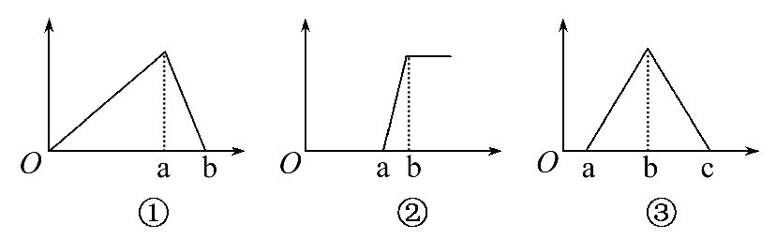
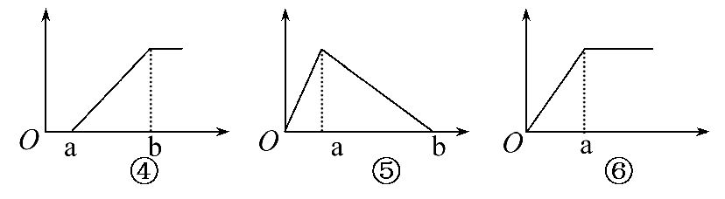
2.下列图象中，横坐标表示加入试剂或气体的物质的量，纵坐标表示产生沉淀的质量。

Slide 65
回答下列问题：
(1)表示向AlCl₃溶液中逐渐滴加NaOH溶液的是________；
(2)表示向NaAlO₂溶液中逐渐滴加稀盐酸的是_________；
(3)表示向NaAlO₂溶液中通入CO₂的是________。

Slide 66
【解析】(1)此时发生的离子反应为Al³⁺+3OH―====
Al(OH)₃↓，Al(OH)₃+OH―==== +2H₂O，产生沉淀和沉
淀溶解所需氢氧化钠的物质的量之比为3∶1，所以①符
合；
(2)此时发生的离子反应为 +H⁺+H₂O====Al(OH)₃↓，
Al(OH)₃+3H⁺====Al³⁺+3H₂O，产生沉淀和沉淀溶解所需盐
酸的体积之比为1∶3，所以⑤符合；

Slide 67
(3)此时发生的离子反应为 +CO₂+2H₂O====Al(OH)₃↓
+ ，且产生沉淀不溶解，所以⑥符合。
答案：(1)① (2)⑤ (3)⑥

Slide 68


